Slide 1
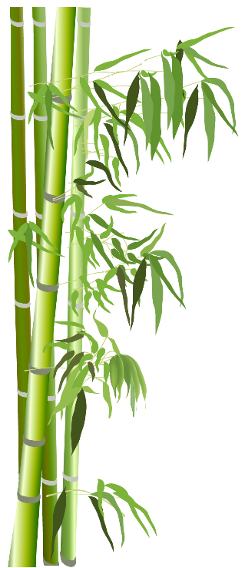







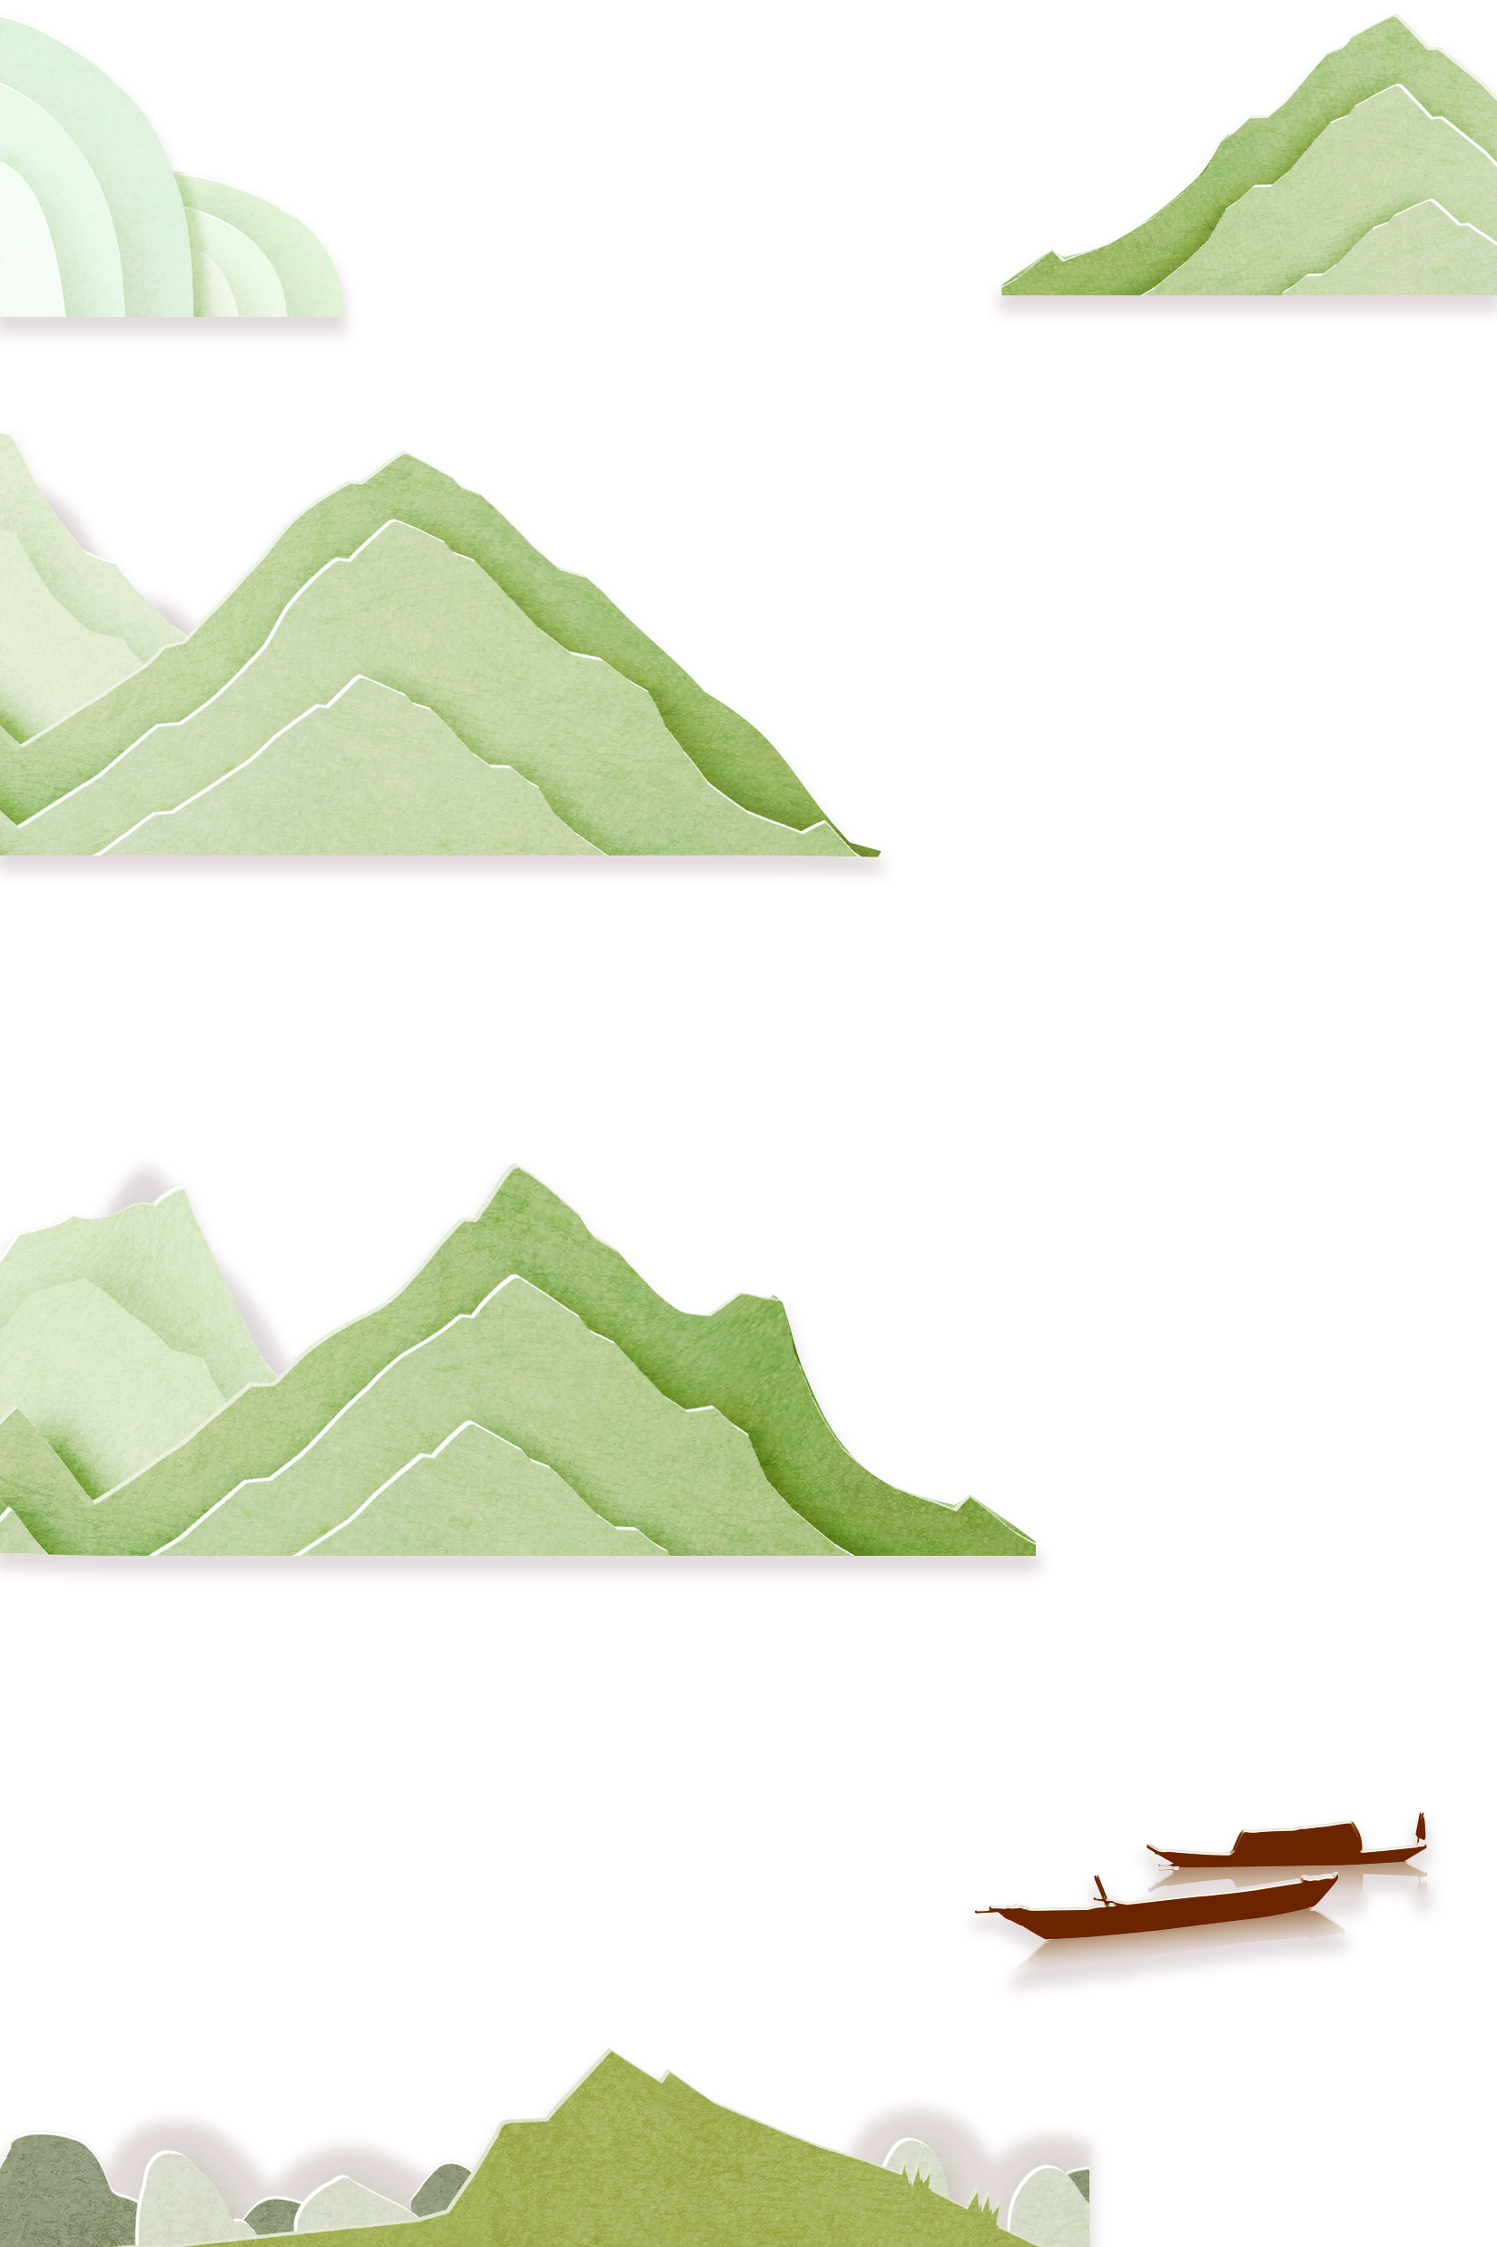





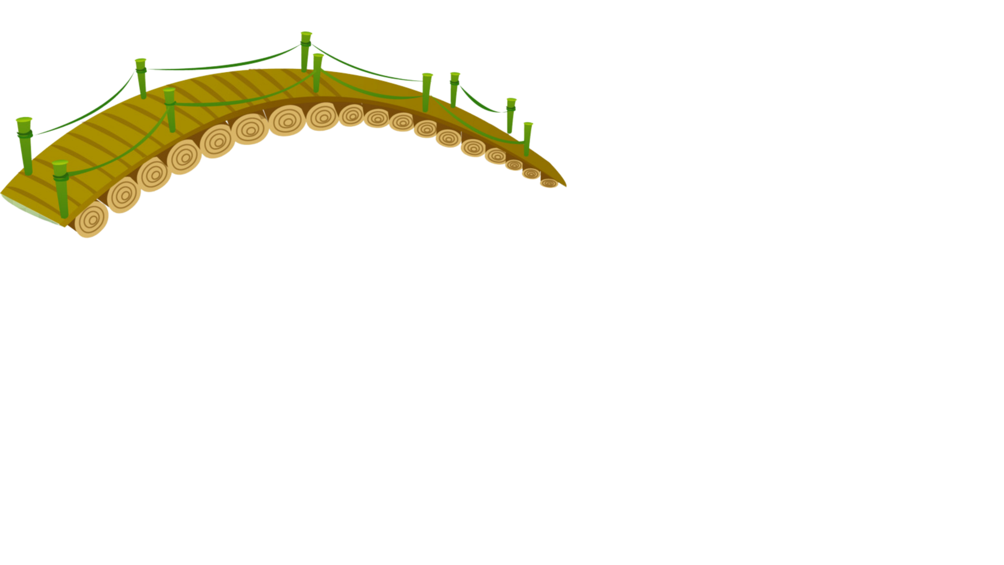




Slide 2
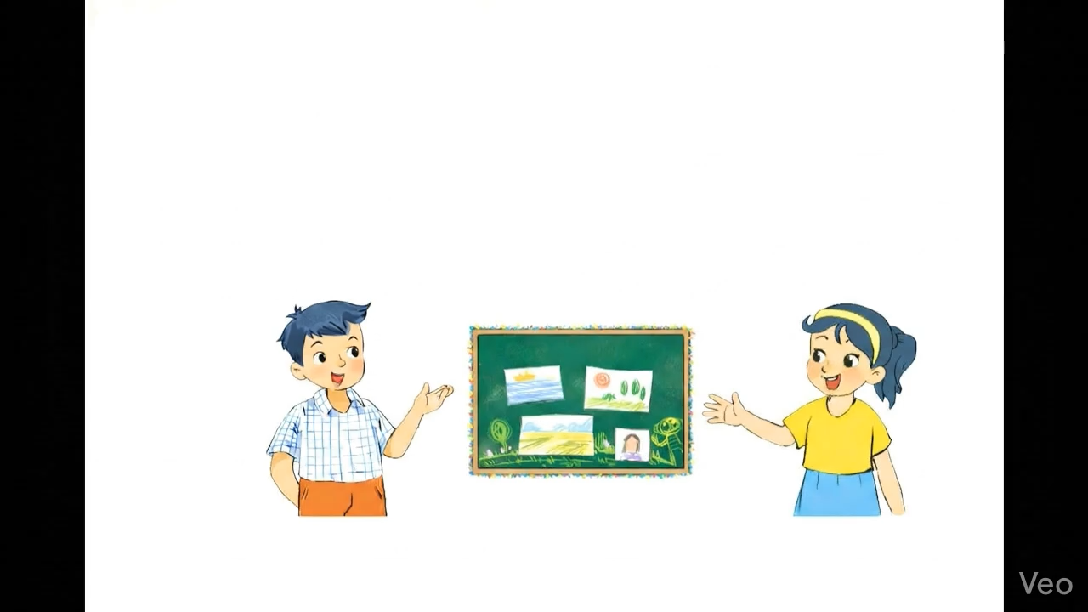

Slide 3

Bảng góc nghệ thuật có dạng hình chữ nhật.
Chiều dài sợi dây kim tuyến bằng chu vi hình chữ nhật.

Slide 4
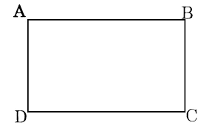
5 cm
Chu vi hình chữ nhật ABCD là:
+ 3 + 5 + 3 = 16 (cm)
Hoặc (5 + 3) x 2 = 16 cm
3 cm
3 cm
5 cm
Muốn tính chu vi hình chữ nhật ta lấy chiều dài cộng chiều rộng (cùng đơn vị đo) rồi nhân với 2.

Slide 5
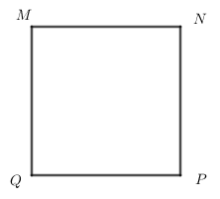
5 cm
Chu vi hình vuông MNPQ là:
+ 5 + 5 + 5 = 20 (cm)
Hoặc 5 x 4 = 20 cm
5 cm
5 cm
5 cm
Muốn tính chu vi hình vuông ta lấy độ dài một cạnh nhân với 4.

